Slide 1
Mācību uzdevumi mūzikā – 27.04 – 8.05
Tēma «Ģimene» 5-7 gadi
1.Noklausies dziesmu par bērniņu un māmiņu “’Mazā sirsniņa lūdz”
https://youtu.be/rBf-cvz67ow
2.Dziedi līdzi dziesmai «Bučiņas»
https://youtu.be/OKCDSnflPyU
3. Izdomā dejas kustības klausoties dziesmu «No Zvaigznītes»
https://youtu.be/6N0O-8JswkQ

Slide 2
KLAUSIES DZIESMU «MAMMĪTE BITĪTE
https://youtu.be/F_DqAfEHg3s
https://youtu.be/xiEhppu0K0w
SAVIENO PAREIZĀS PUĶU KRĀSAS BIŠU MEDUS GROZIEM

Slide 3
IZKRĀSO BIŠU ĢIMENI IZSKAITI UN UZRAKSTI CIPARU CIK BITES IR ĢIMENĒ

Slide 4
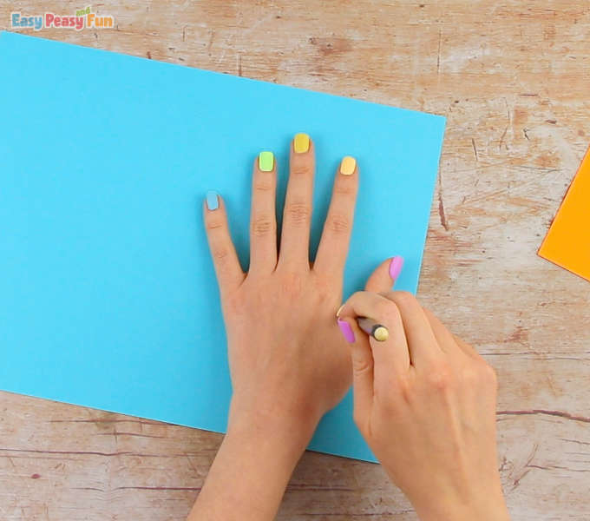
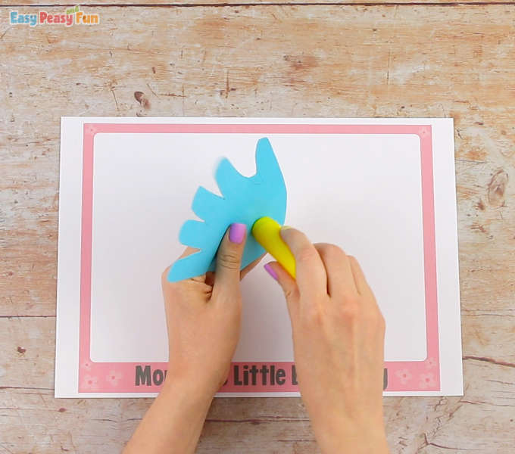
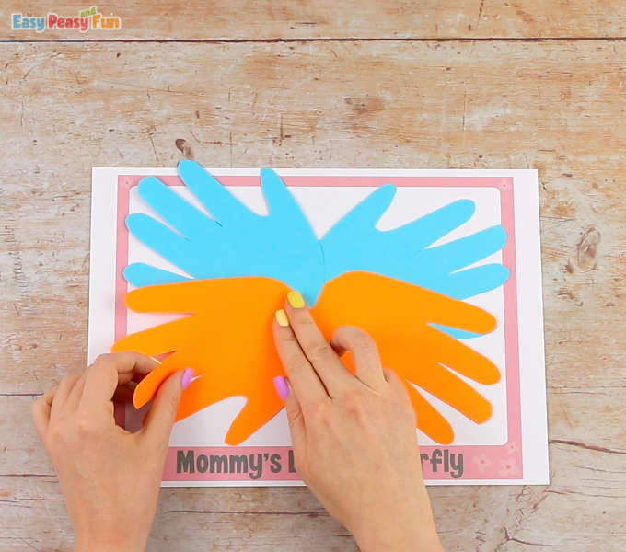
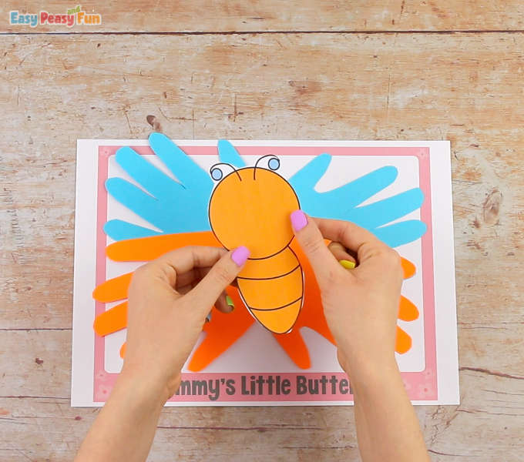
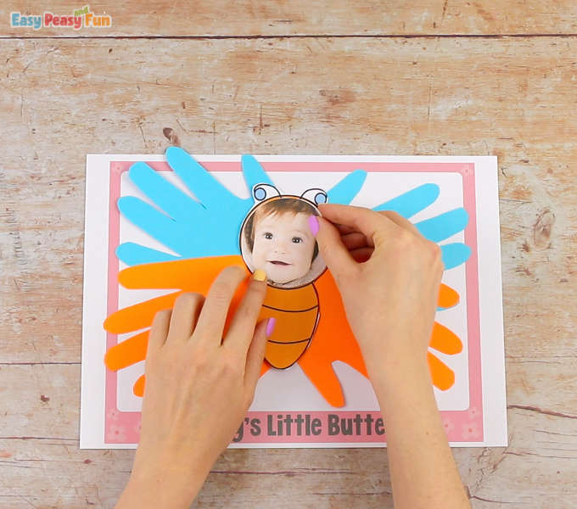
IZGATAVO VECĀKIEM APSVEIKUMU
1. 2. 3. 4.
5. IZGRIEZ UN IELĪMĒ SAVU FOTTO
6. UZRAKSTI KAUT KO MĪĻU

Slide 5
SAMEKLĒ PLASTMASA GLĀZES UN KOPĀ AR ĢIMENI SPĒLĒ ORĶESTRI SKATOTIES VIDEO
https://youtu.be/aPX2jfMrUlU

Slide 6
4.Vakarā pirms gulēt iešanas kopā ar mammu vai tēti dziediet šūpuļdziesmu. «Aijā žūžū»
https://youtu.be/HGNeIVyOsig
Kamēr aizmiedz, klausies vēl šūpuļdziesmas saldam miedziņam.
«Miedziņš gaida»
https://youtu.be/QfDCv5XnsUc
«Šūpuļdziesma»
https://youtu.be/Dstat0qKoFw
«Velc pelīte saldu miegu»
https://youtu.be/Szj5Hefpy-U
«Tēti»
https://youtu.be/ztdiFkiNjDo
«Naktstauriņi»
https://youtu.be/cig6ge7_tLQ
«Čuči guli»
https://youtu.be/6HoMD0ZJSZI
«Māmiņai»
https://youtu.be/ewzRoxpAUXQ

